Slide 1









BOÎTE À OUTILS
Ecrire / mémoriser
Collège Paul Jean Louis
Cette ressource a été produite pour votre usage lors de la FIL “Travailler pour produire des écrits longs” 2024-2025”

Slide 2



I- Rédiger une phrase complète
Nous allons sauter les exigences de base en matière d'amitié et passer directement à la sauce extra spéciale.

Slide 3
version 1

Slide 4
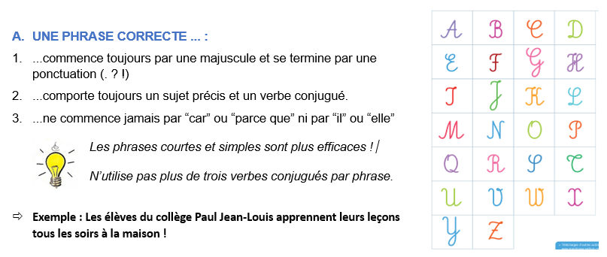

Slide 5
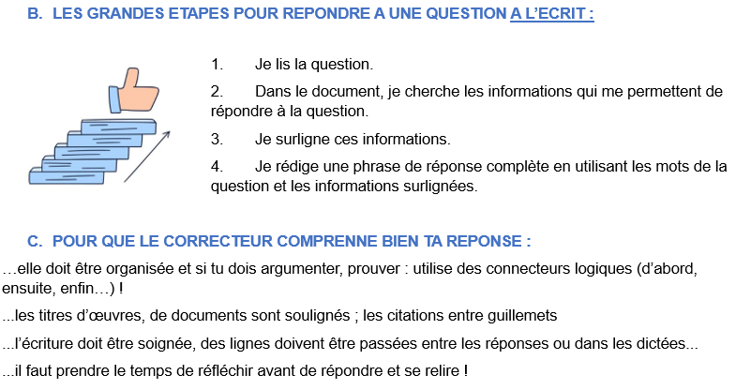

Slide 6
version 2

Slide 7
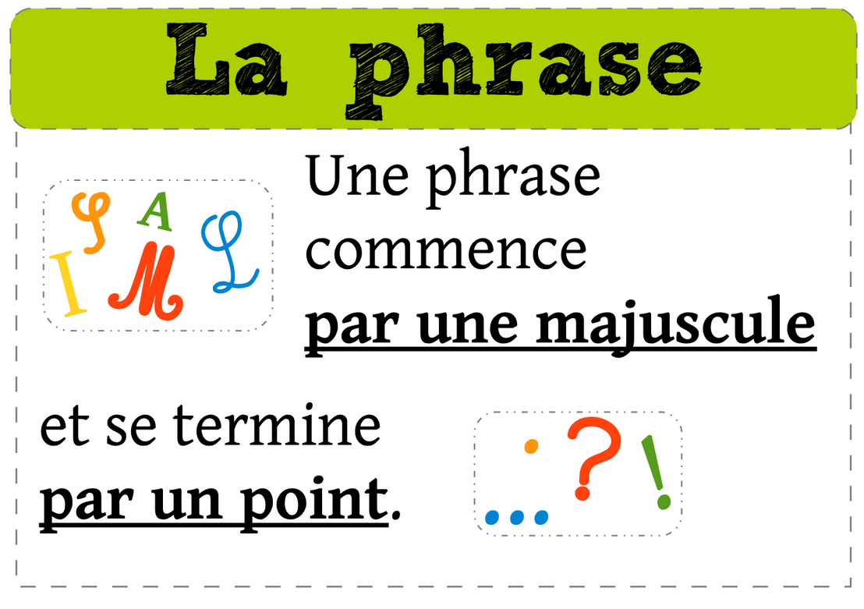
Comporte toujours un sujet précis et un verbe conjugué.
...ne commence jamais par “car” ou “parce que” ni par “il” ou “elle”
Les phrases courtes et simples sont plus efficaces !
N’utilise pas plus de trois verbes conjugués par phrase.
Exemple : Les élèves du collège Paul Jean-Louis apprennent leurs leçons tous les soirs à la maison !

Slide 8




Répondre à une question à l’écrit
Je lis la question.
Dans le document, je cherche les informations qui me permettent de répondre à la question.
Je surligne ces informations.
Je rédige une phrase de réponse complète en utilisant les mots de la question et les informations surlignées.

Slide 9
II- Extraire des informations d’un document
Nous allons sauter les exigences de base en matière d'amitié et passer directement à la sauce extra spéciale.

Slide 10




Extraire des informations à partir de documents et rédiger sa réponse
1) Bien lire la question ou le problème posé et réfléchir
à ce que l’on doit chercher !
2) Lire le titre ET le document
3) Surligner les informations que l’on recherche dans le document ou les lister au brouillon
4) Choisir les informations utiles et les organiser pour répondre à la question

Slide 11
III- Rédiger un écrit long
Nous allons sauter les exigences de base en matière d'amitié et passer directement à la sauce extra spéciale.

Slide 12
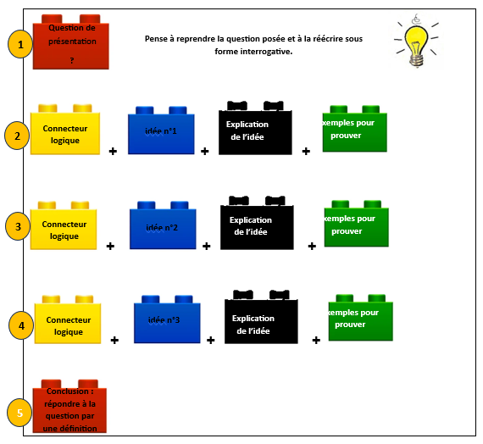
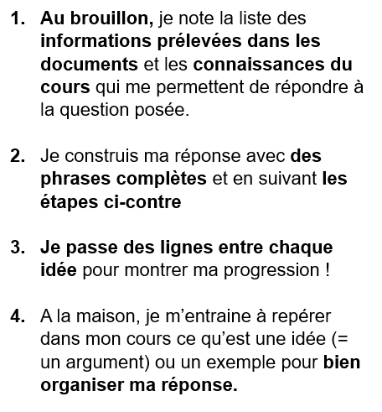

Slide 13
IV- Réaliser un schéma
Nous allons sauter les exigences de base en matière d'amitié et passer directement à la sauce extra spéciale.

Slide 14
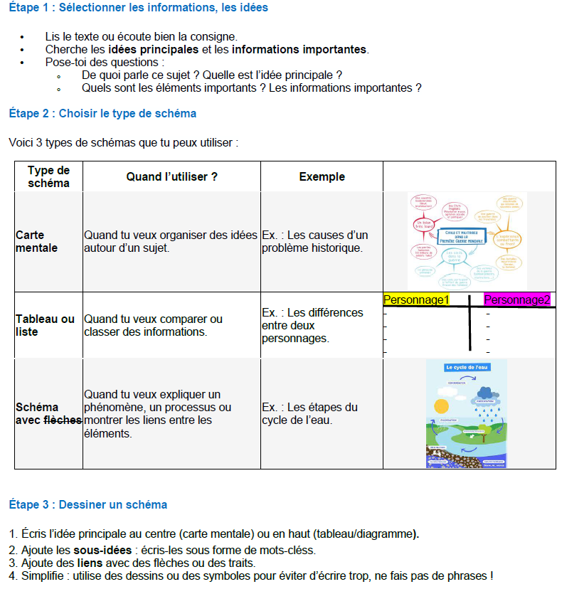

Slide 15
